Slide 1
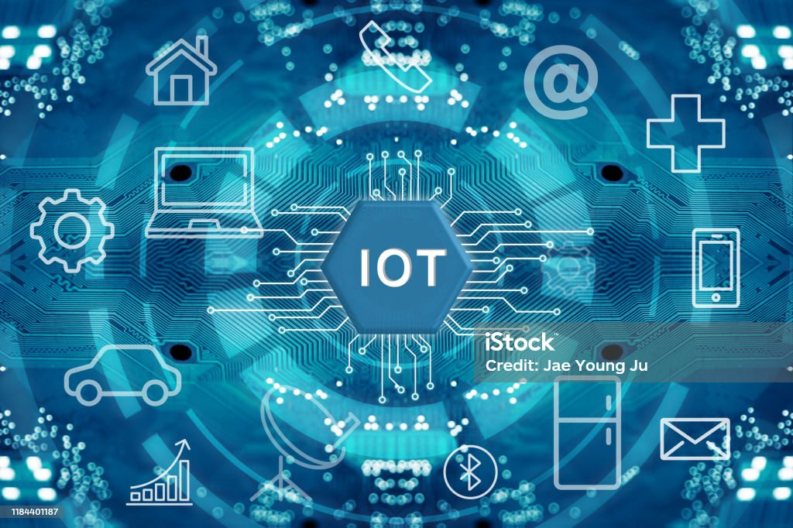
NHÓM 1 - ĐỀ TÀI 14
MẠNG CẢM BIẾN
Nghiên cứu và tích hợp mạng cảm biến vào IOT theo dõi môi trường nông nghiệp

Slide 2

THÀNH VIÊN
Lưu Ngọc Anh | -B20DCDT011
Nguyễn Văn An | -B20DCDT005
Bùi Trung Anh | -B20DCDT006
Hoàng Tuấn Anh | -B20DCDT009
Nghiêm Bá Quang Anh | -B20DCDT008

Slide 3
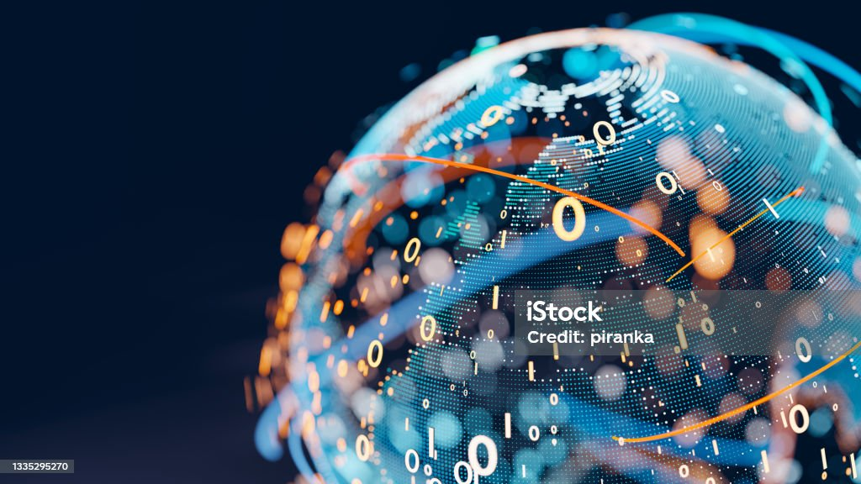
NỘI DUNG
Giới thiệu chung về IOT và mạng cảm biến
Công nghệ mạng cảm biến trong nông nghiệp
Triển khai và ứng dụng mạng cảm biến trong nông nghiệp

Slide 4
Giới thiệu chung về IOT và mạng cảm biến

Slide 5
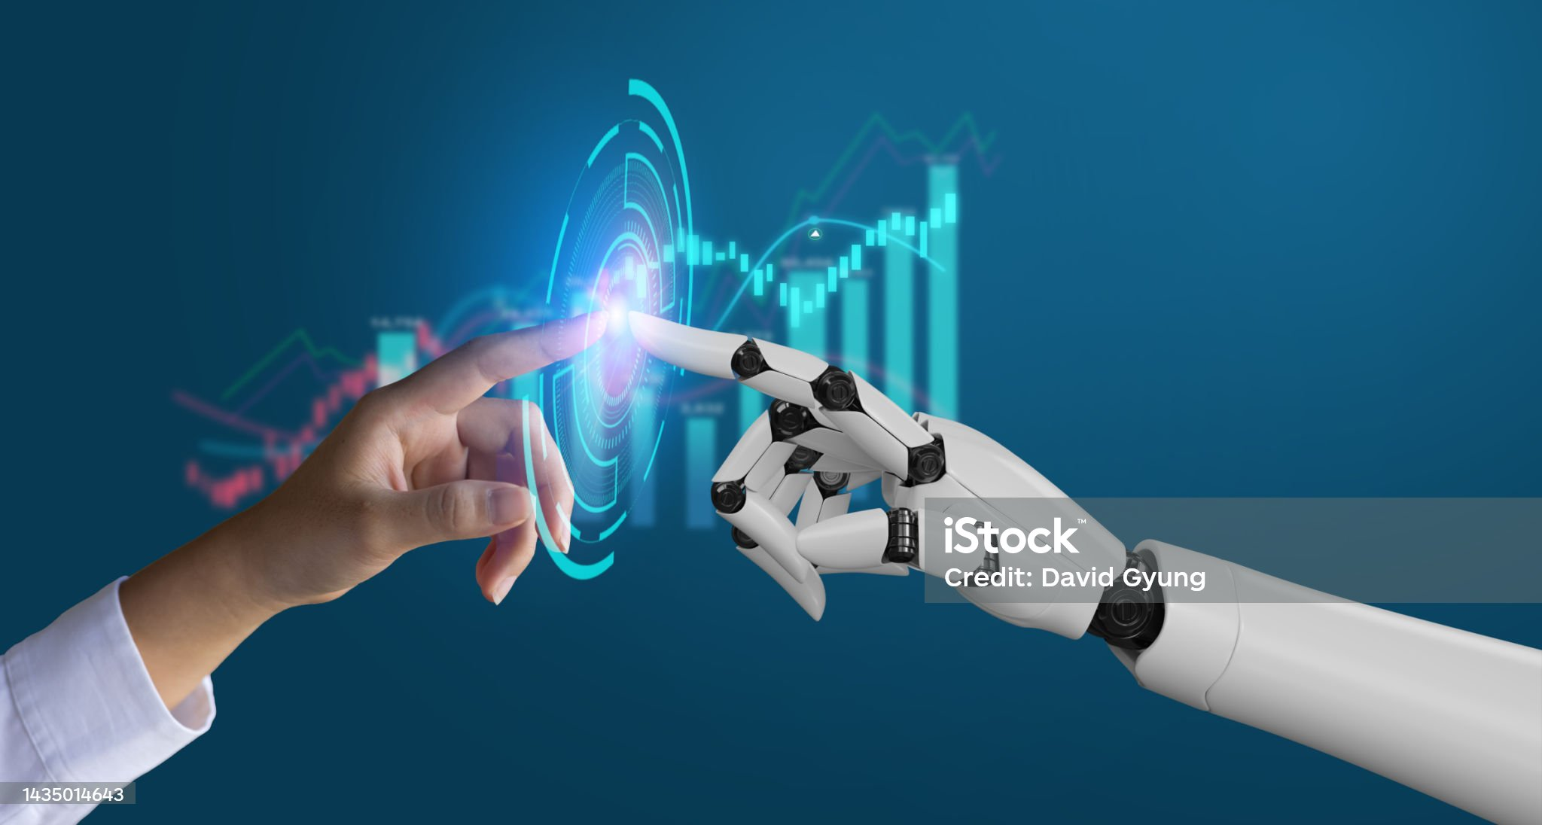
Khái niệm về IoT
Internet of Things (IoT) là thuật ngữ dùng để chỉ các đối tượng có thể được nhận biết cũng như sự tồn tại của chúng trong một kiến trúc mang tính kết nối. Đây là một viễn cảnh trong đó mọi vật, mọi con vật hoặc con người được cung cấp các định danh và khả năng tự động truyền tải dữ liệu qua một mạng lưới mà không cần sự tương tác giữa con người-với-con người hoặc con người-với-máy tính. IoT tiến hoá từ sự hội tụ của các công nghệ không dây, hệ thống vi cơ điện tử (MEMS) và Internet. Cụm từ này được đưa ra bởi Kevin Ashton vào năm 1999. Ông là một nhà khoa học đã sáng lập ra Trung tâm Auto-ID ở đại học MIT.

Slide 6

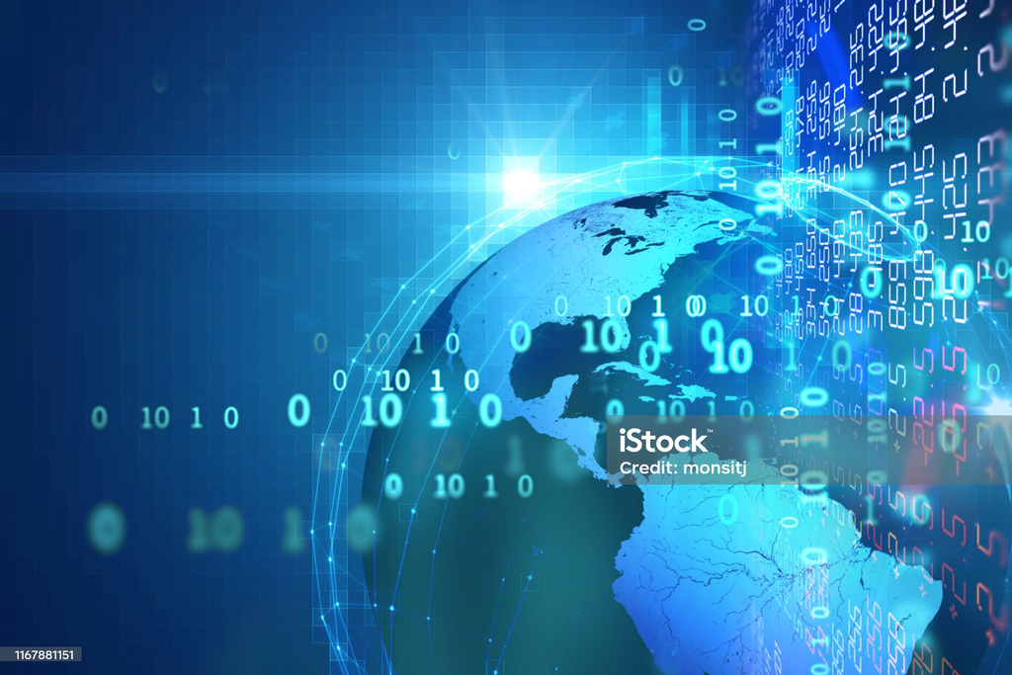
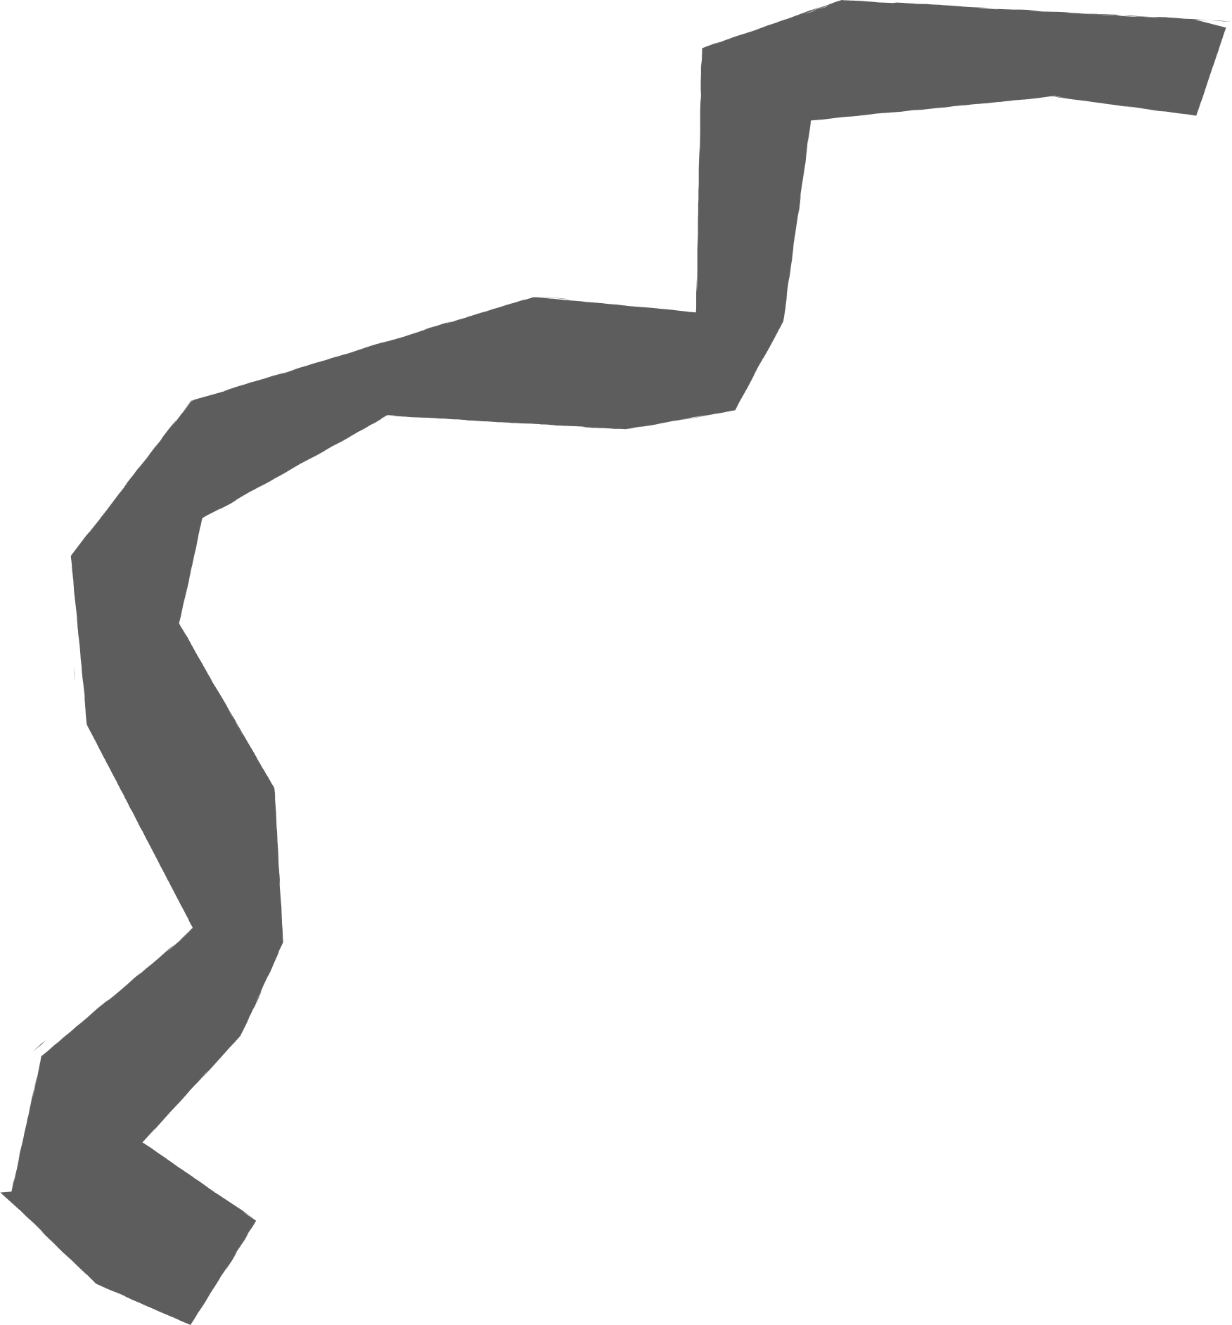

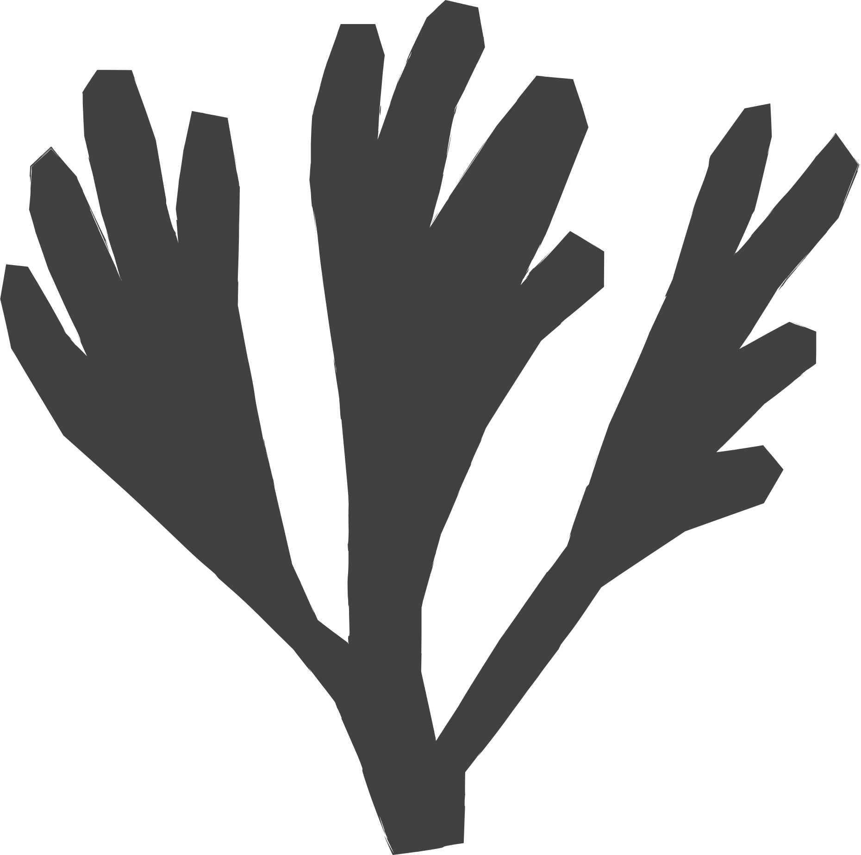
Khái niệm về mạng cảm biến
Mạng cảm biến (Sensor Network) là nhiều hệ thống gồm nhiều thiết bị cảm biến được phân bố trong một khu vực hoặc môi trường cụ thể để thu thập, ghi nhận và truyền tải thông tin về môi trường xung quanh. Mạng cảm biến được thiết kế để tự động thu thập dữ liệu và gửi chúng về một trạm cơ sở hoặc điểm tập trung để xử lý, phân tích hoặc hiển thị.

Slide 7
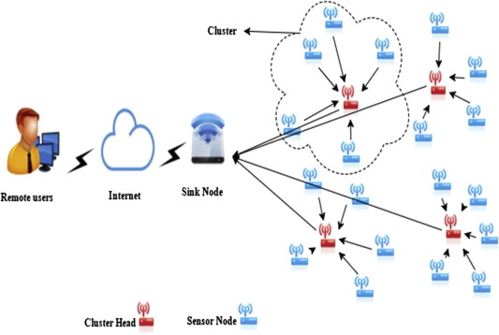
Ưu điểm của mạng cảm biến
- Thu thập dữ liệu tự động.
- Theo dõi thời gian thực.
- Khoảng cách rải rác.
- Tiết kiệm năng lượng.
- Phân tích dữ liệu phức tạp.

Slide 8
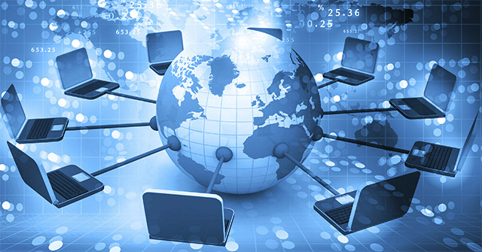
Nhược điểm của mạng cảm biến
- Phạm vi truyền tải hạn chế.
- Vấn đề về bảo mật.
- Số lượng lớn dữ liệu.
- Độ tin cậy của cảm biến.
- Chi phí triển khai.

Slide 9
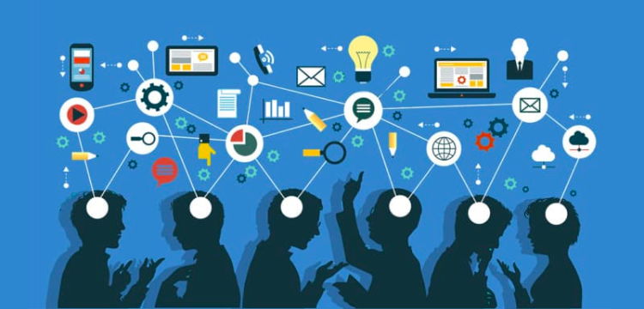
Mạng cảm biến ứng dụng trong rất nhiều lĩnh vực
- Ứng dụng trong quân sự.
- Ứng dụng trong công nghiệp.
- Ứng dụng trong nông nghiệp.
- Ứng dụng trong cứu trợ thiên tai.
- Ứng dụng trong toà nhà thông minh.
- Ứng dụng trong chăm sóc y tế.
- Ứng dụng trong giao thông

Slide 10
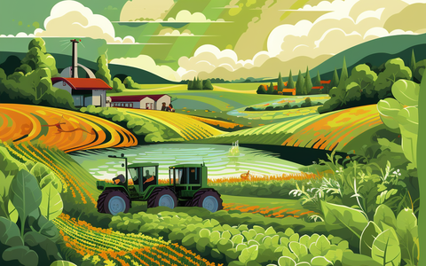
Ứng dụng của mạng cảm biến trong theo dõi nông nghiệp
-Theo dõi độ ẩm đất để xác định thời điểm tưới nước hiệu quả hơn và tránh lãng phí nước.
-Giám sát nhiệt độ để bảo vệ cây trồng khỏi bị hại do lạnh hoặc nóng quá.
-Kiểm tra mức nước trong đồng cỏ để quản lý việc chăn nuôi gia súc.
-Đo lường chất lượng không khí để giám sát môi trường làm việc và cải thiện điều kiện làm việc của nông dân.

Slide 11
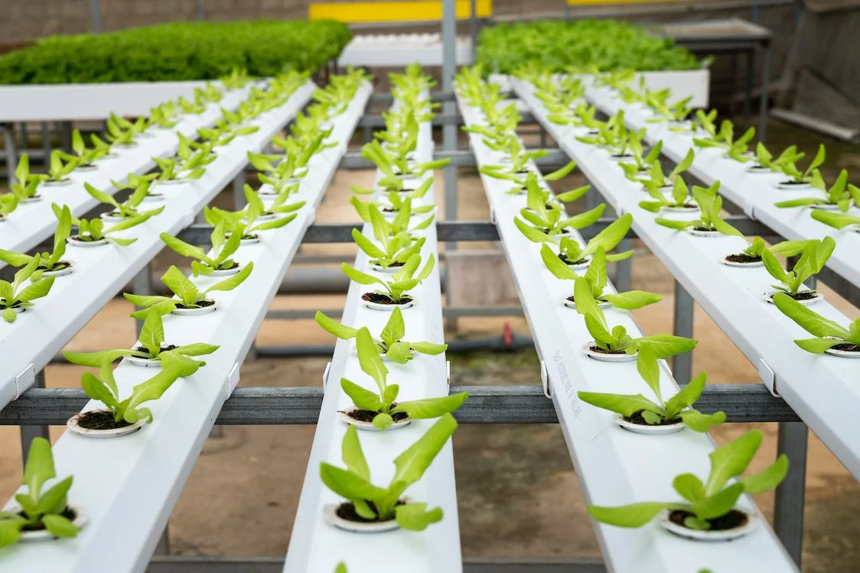

Công nghệ mạng cảm biến trong nông nghiệp

Slide 12
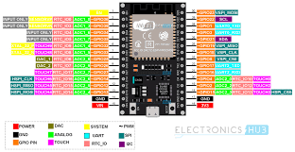
ESP32-Wroom-32
KIT ESP32 ESP-WROOM-32 được nhập chính hãng từ Espressif có IC trung tâm là ESP32-D0WDQ6 với nhân xử lý dual-core Xtensa® 32-bit LX6 microprocessors đầy mạnh mẽ, tích hợp chuẩn Wi-Fi 802.11 b/g/n/e/I , Bluetooth BR/EDR & BLE v4.2, ngoài ra còn có 448 KByte ROM,520 KByte SRAM,16 KByte SRAM in RTC, clocks & Times...,thường được sử dụng trong các sản phẩm hoặc nghiên cứu về IoT hiện nay.

Slide 13
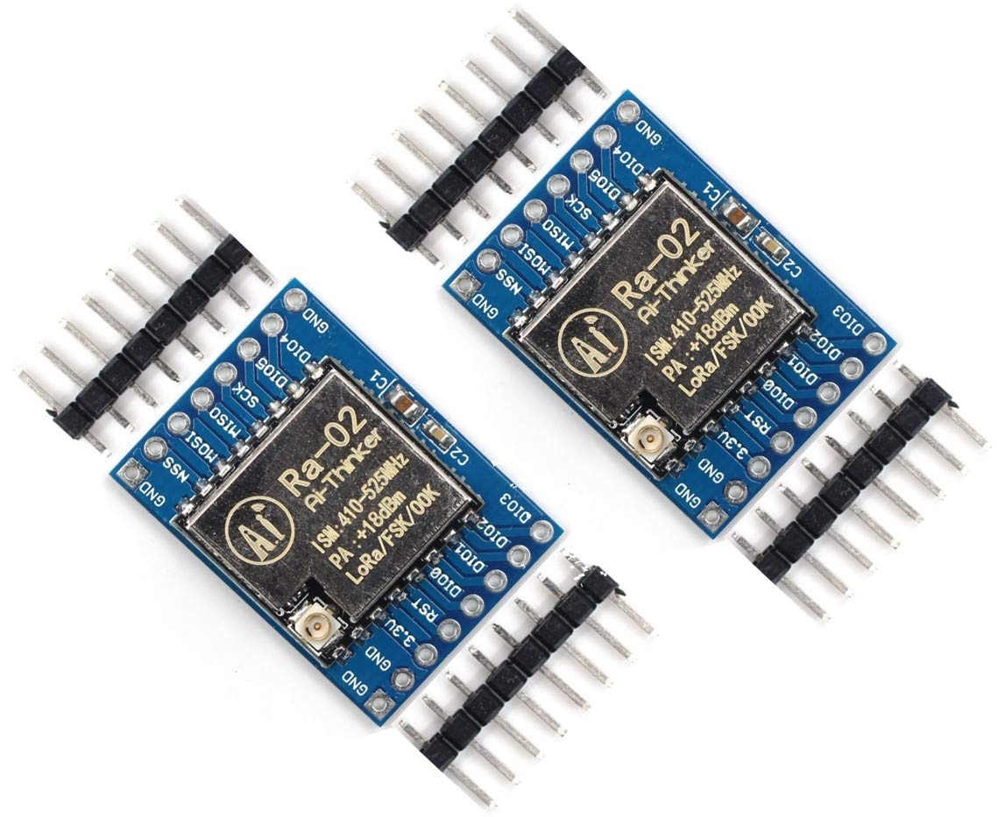
Mạch Thu Phát RF Lora SX1278 433Mhz Ra-02
01
Mạch thu phát RF SPI Lora SX1278 433MHz Ra-02 Module Ai-Thinker được sản xuất bởi Ai-Thinker
02
Sử dụng chip SX1278 của nhà sản xuất SEMTECH chuẩn giao tiếp LORA (Long Range), chuẩn LORA mang đến hai yếu tố quan trọng là tiết kiệm năng lượng và khoảng cách phát siêu xa,
03
Sử dụng rất nhiều trong các nghiên cứu về IoT.

Slide 14
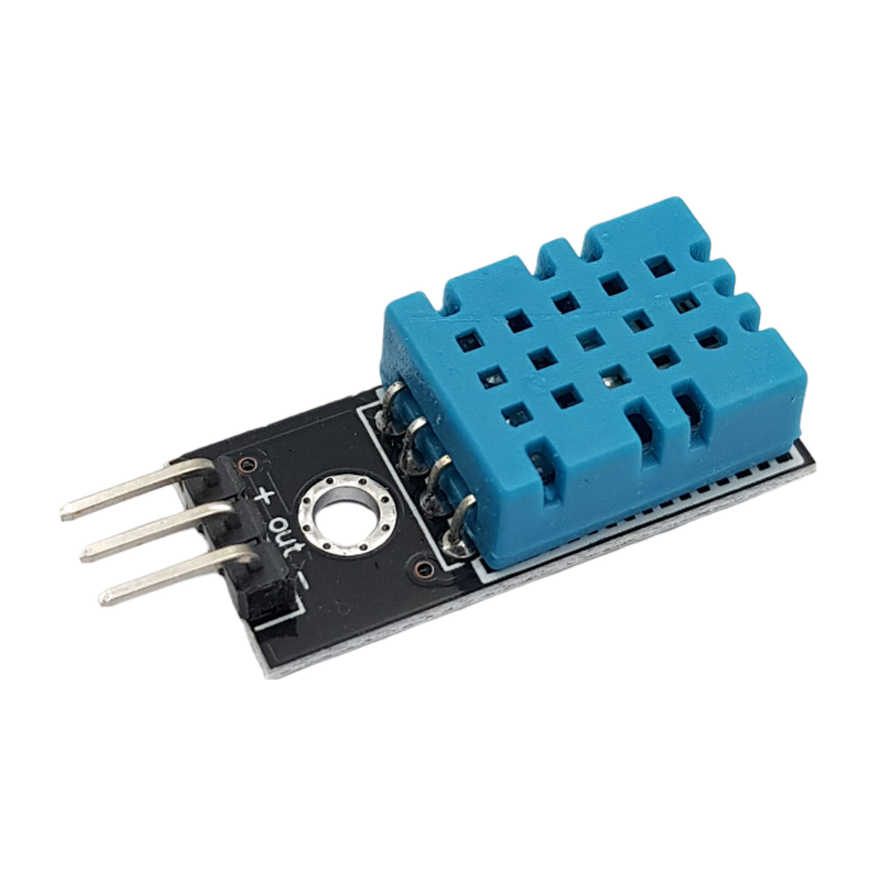
Cảm biến nhiệt độ - độ ẩm DHT11
Cảm biến độ ẩm và nhiệt độ DHT11 Temperature Humidity Sensor là cảm biến rất thông dụng hiện nay vì chi phí rẻ và rất dễ lấy dữ liệu thông qua giao tiếp 1 wire (giao tiếp digital 1 dây truyền dữ liệu duy nhất).

Slide 15
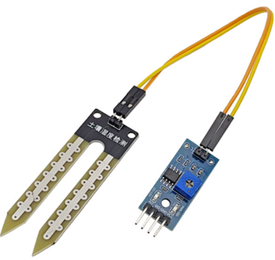
Cảm biến độ ẩm đất
Cảm biến độ ẩm đất Soil Moisture Sensor thường được sử dụng trong các mô hình tưới nước tự động, vườn thông minh,..., cảm biến giúp xác định độ ẩm của đất qua đầu dò và trả về giá trị Analog, Digital qua 2 chân tương ứng để giao tiếp với vi điều khiển để thực hiện vô số các ứng dụng khác nhau.

Slide 16
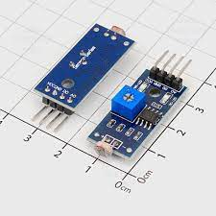
Cảm biến ánh sáng
Cảm biến cường độ ánh sáng phát hiện cường độ ánh sáng, sử dụng bộ cảm biến photoresistor loại nhạy cảm, cho tín hiệu ổn định, rõ ràng và chính xác hơn so với quang trở độ nhạy có thể tùy chỉnh.

Slide 17
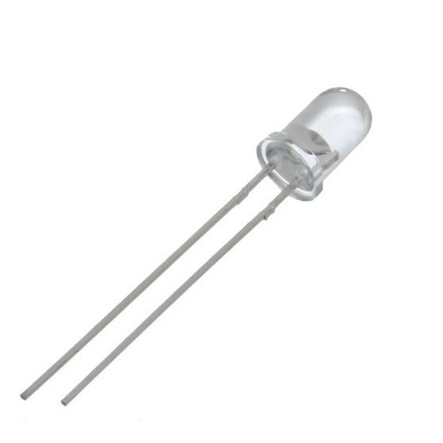
Đèn led
Led đục 5mm xanh dương là loại chip LED truyền thống thường được sử dụng trong các thiết bị điện tử nhỏ . Led đục 5mm có thể dễ dàng cung cấp điện từ một nguồn pin nhỏ và phát sáng một thời gian dài.

Slide 18
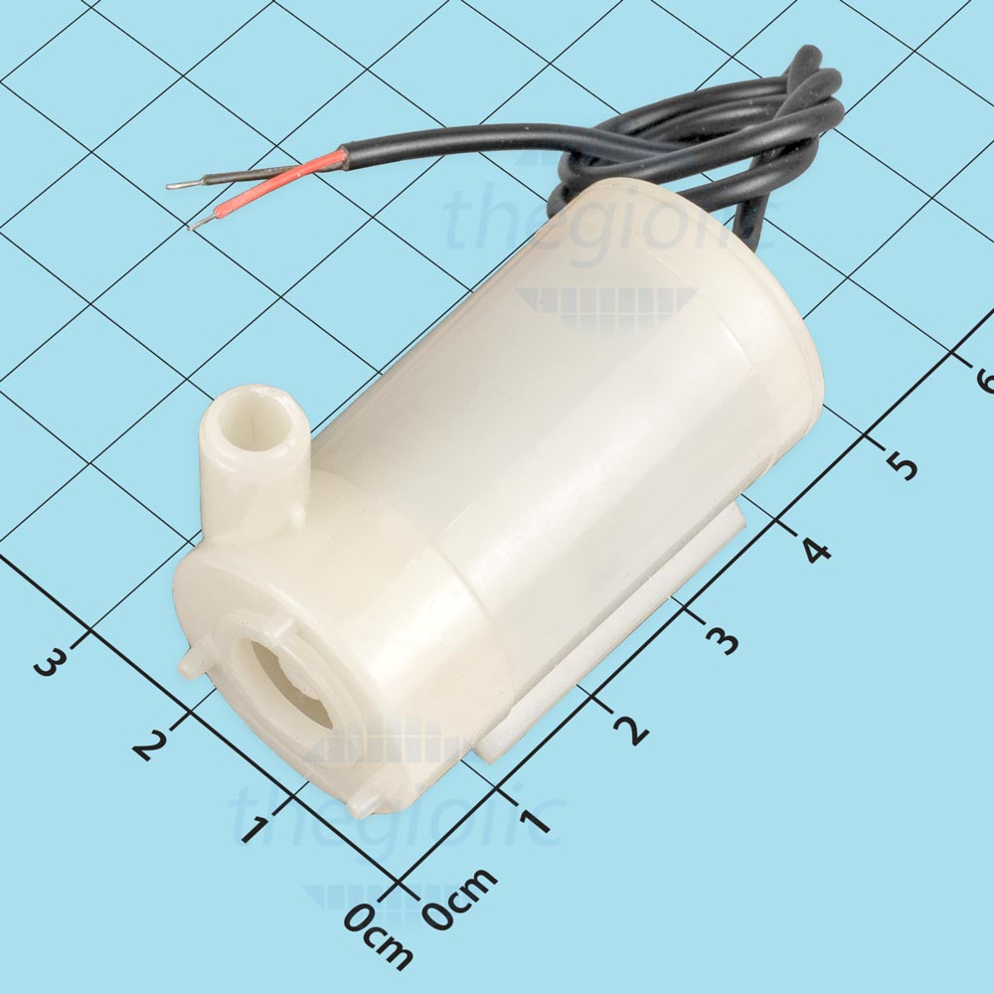
Bơm mini
Động cơ bơm chìm mini USB 5V lưu lượng 1,6 lít / phút có kích thước rất nhỏ gọn, sử dụng điện áp 3~5VDC. Vì máy bơm chìm mimi USB 5V này thuộc dạng bơm chìm nên động cơ có khả năng chống nước và hoạt động khi ngâm chìm trong nước.

Slide 19

VsCode
Visual Studio Code chính là ứng dụng cho phép biên tập, soạn thảo các đoạn code đa nền tảng để hỗ trợ trong quá trình thực hiện xây dựng, thiết kế các phần mềm

Slide 20

NodeJs
NodeJS không phải là ngôn ngữ lập trình mà là một môi trường runtime chạy JavaScript đa nền tảng và có mã nguồn mở, được sử dụng để chạy các ứng dụng web bên ngoài trình duyệt của client.

Slide 21

XAMPP
AMPP được biết đến là một trong những phần mềm tạo môi trường giả lập server hosting được ưa chuộng, được sử dụng phổ biến rộng rãi trên toàn thế giới hiện nay.

Slide 22

MySQL
MySQL là một hệ thống quản trị cơ sở dữ liệu mã nguồn mở (gọi tắt là RDBMS) hoạt động theo mô hình client-server. Với RDBMS là viết tắt của Relational Database Management System. MySQL được tích hợp apache, PHP. MySQL quản lý dữ liệu thông qua các cơ sở dữ liệu. Mỗi cơ sở dữ liệu có thể có nhiều bảng quan hệ chứa dữ liệu.

Slide 23




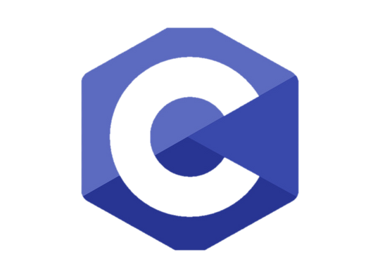
Các ngôn ngữ lập trình được sử dụng

Slide 24
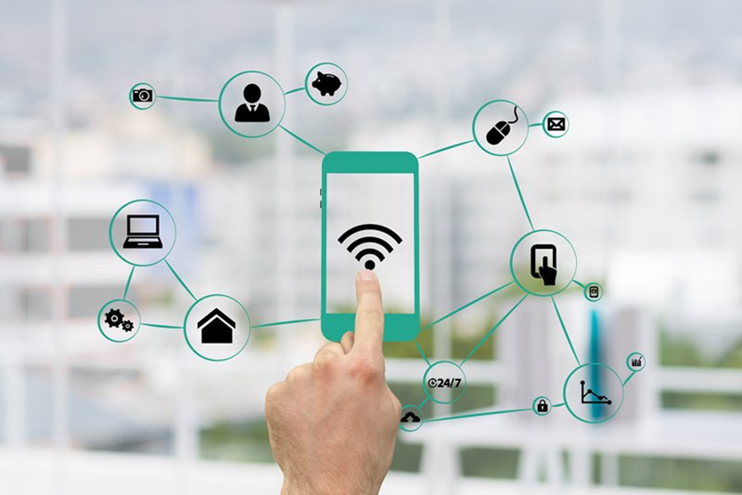
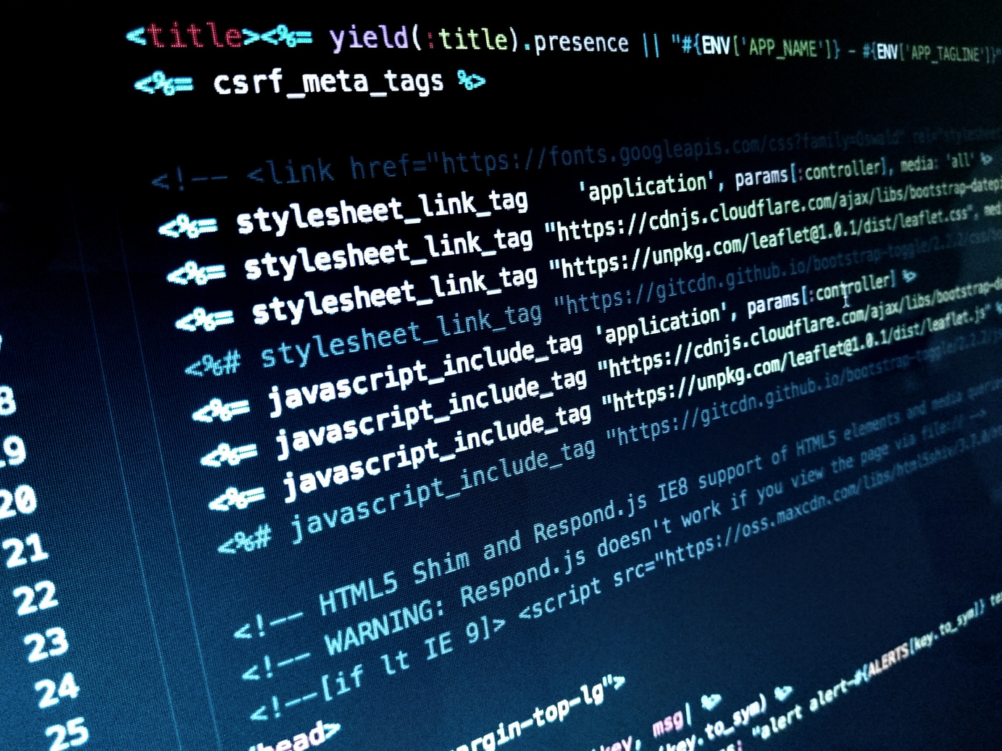
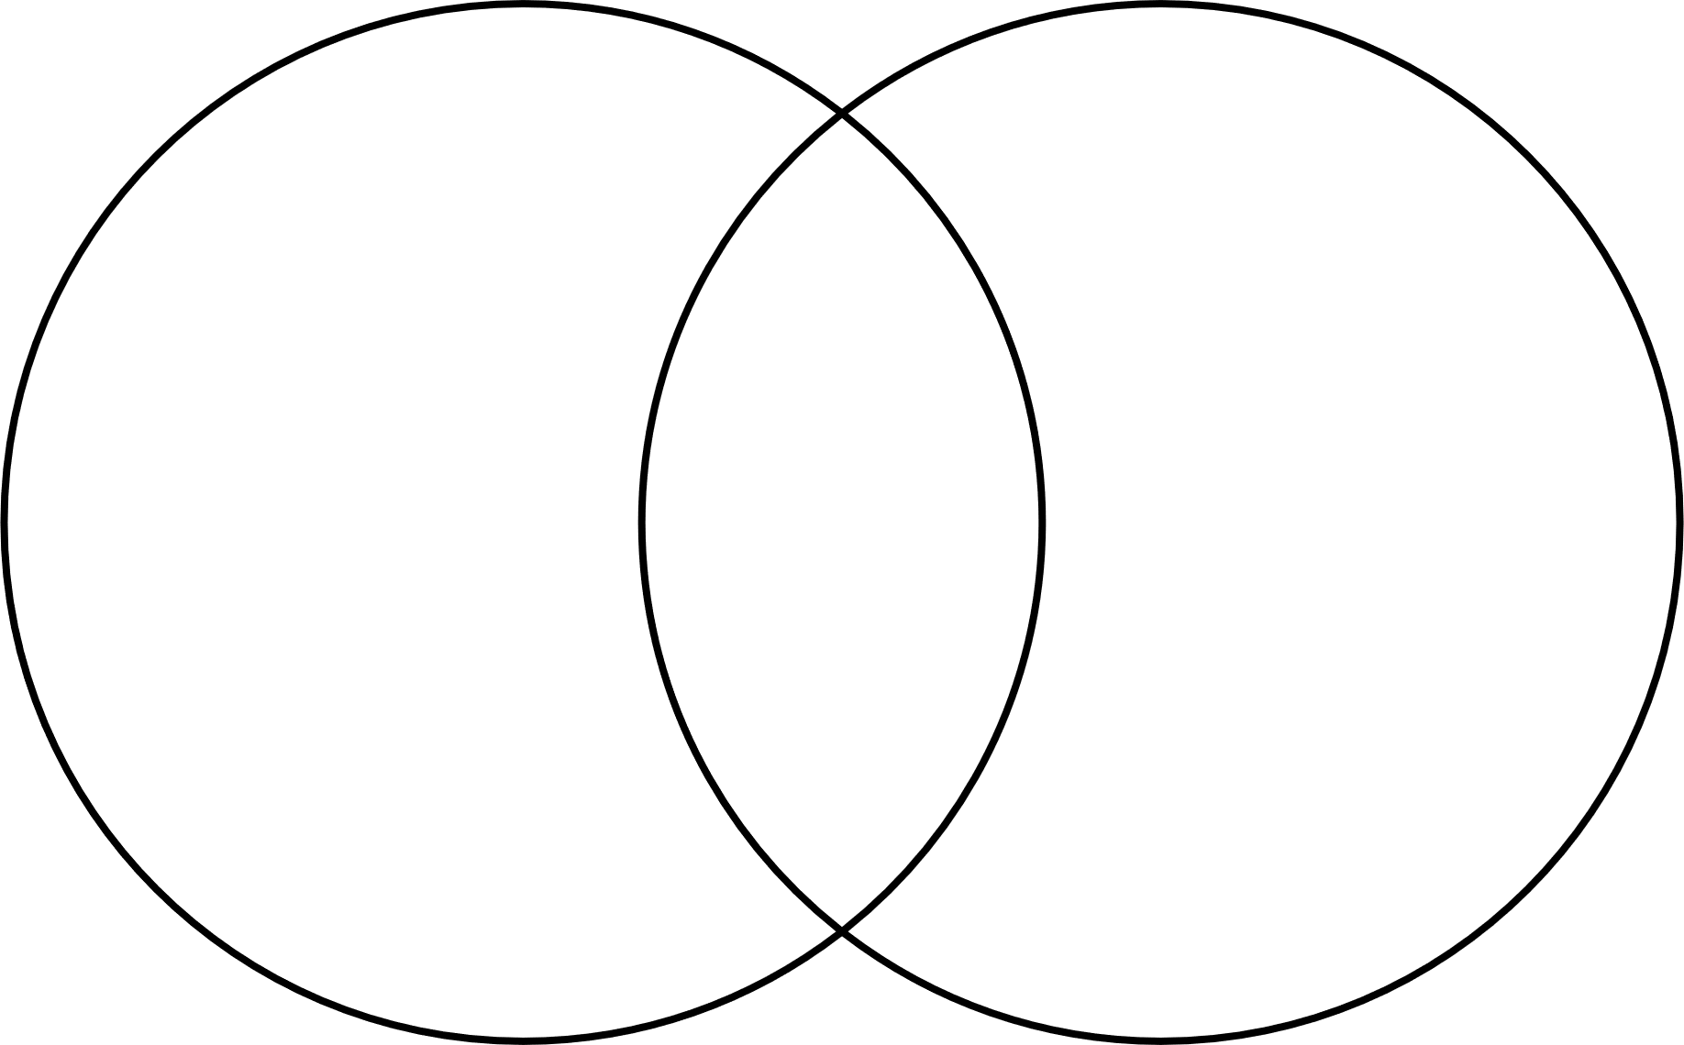
Wifi

Slide 25
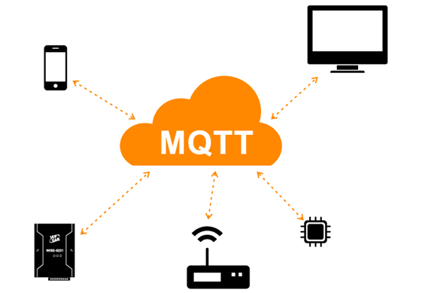
MQTT
MQTT (Message Queuing Telemetry Transport): MQTT là một giao thức truyền thông nhẹ và đáng tin cậy, thường được sử dụng để truyền dữ liệu từ các nút cảm biến đến máy chủ.
MQTT hoạt động theo cơ chế client/server, nơi mà mỗi cảm biến là một khách hàng (client) và kết nối đến một máy chủ, có thể hiểu như một Máy chủ môi giới (broker), thông qua giao thức TCP (Transmission Control Protocol)

Slide 26
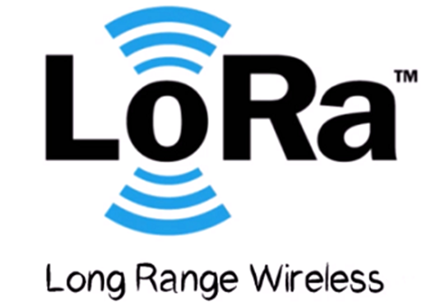
Lora
Công nghệ LoRa (Long-Range) là một công nghệ không dây được thiết kế đặc biệt để cung cấp kết nối có phạm vi rộng và tiêu thụ năng lượng thấp cho các ứng dụng IoT (Internet of Things). Công nghệ này đã trở thành một lựa chọn phổ biến cho các ứng dụng IoT, cụ thể là các thiết bị có thời gian hoạt động lâu dài, cần phải truyền dữ liệu trên khoảng cách xa và hoạt động trong môi trường nhiễu

Slide 27
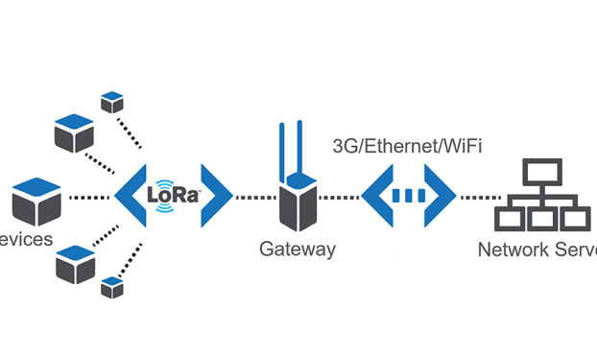
Đặc điểm của LORA:
01
Phạm vi truyền dẫn lớn.
02
Tiêu thụ năng lượng thấp.
03
Có thể hoạt động trong môi trường nhiễu.
04
Phương thức truyền dữ liệu giúp tăng phạm vi truyền dẫn và tiết kiệm năng lượng.
05
Phí sử dụng thấp.

Slide 28
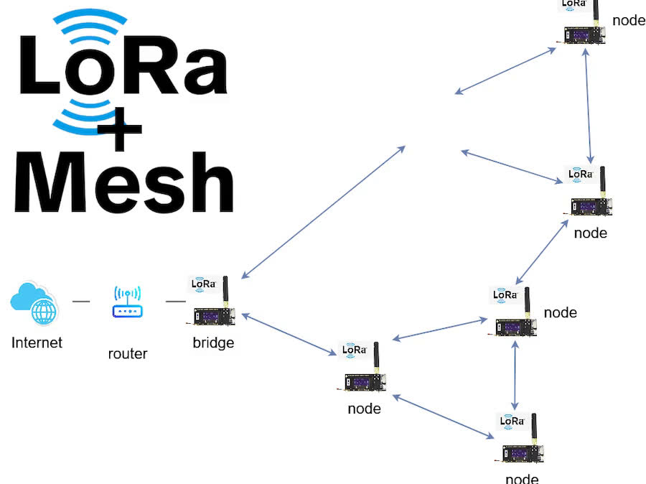
LoRa mesh
Lora mesh là một ứng dụng IoT chạy trên các nút này có thể sử dụng thư viện để gửi và nhận gói dữ liệu từ và đến các nút khác trong mạng lưới LoRa Mesh. Giao thức định tuyến được thiết kế là giao thức proactive, duy trì bảng định tuyến tại mỗi nút thông qua việc gửi thông điệp định tuyến giữa các nút láng giềng.

Slide 30
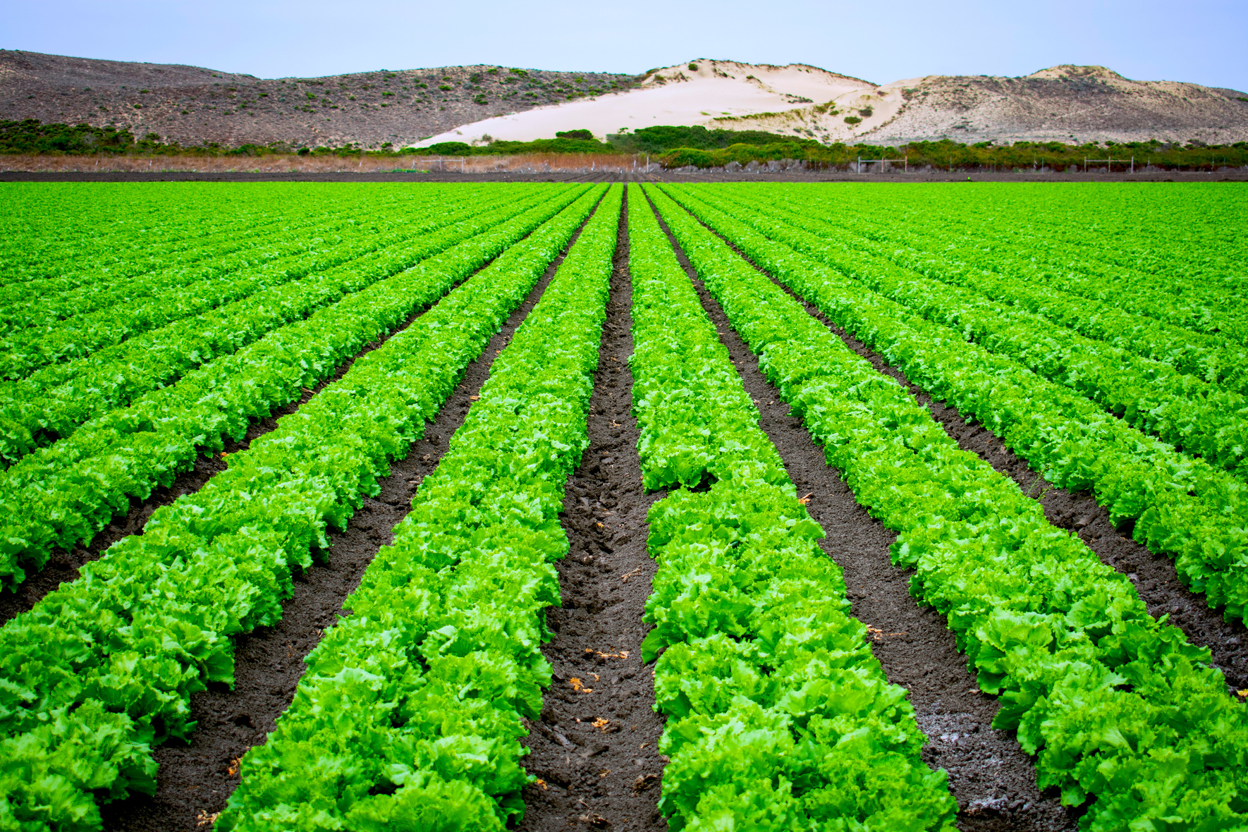
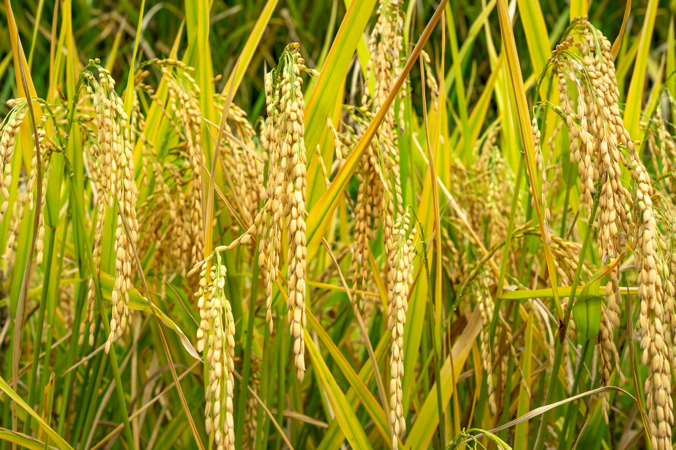
Triển khai và ứng dụng mạng cảm biến trong nông nghiệp

Slide 31
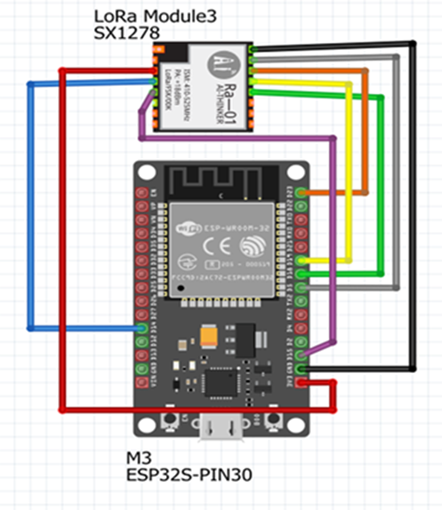
Thiết kế phần cứng
Sơ đồ nối dây Sink Node

Slide 32
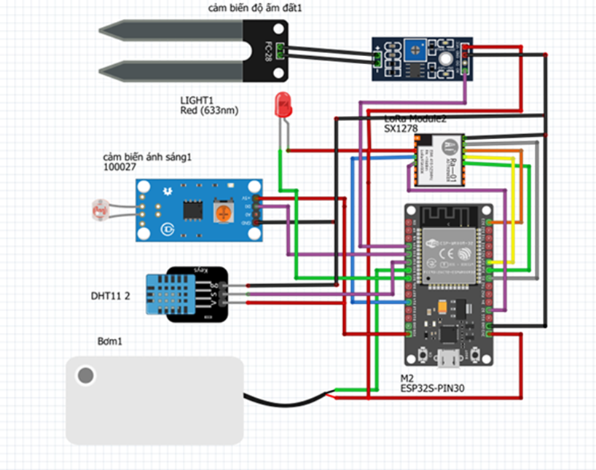
Thiết kế phần cứng
Sơ đồ nối dây Node

Slide 33
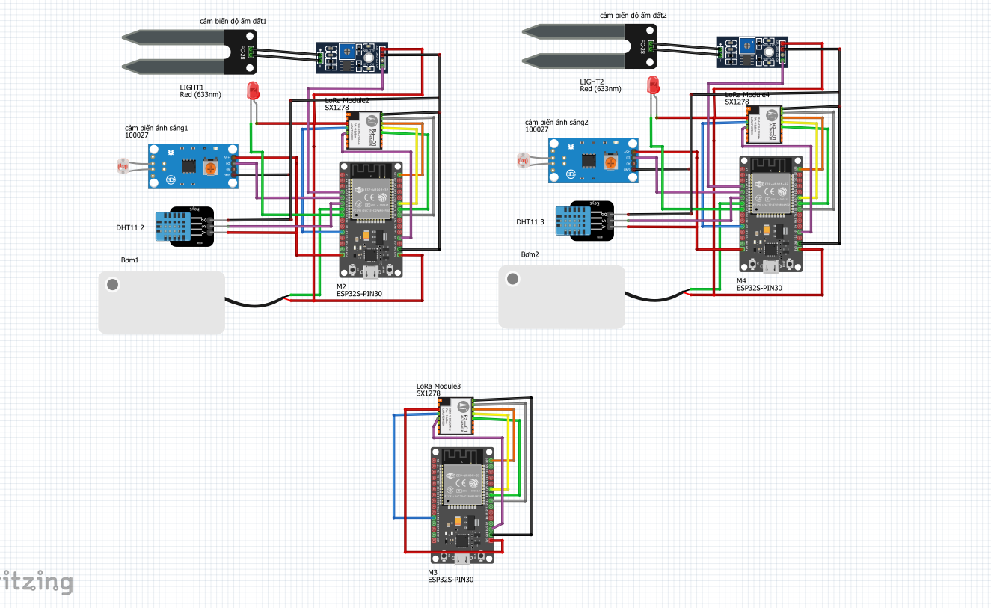
Sơ đồ nối dây toàn bộ hệ thống

Slide 34
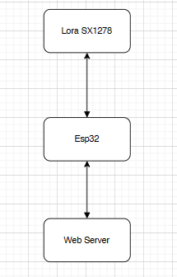
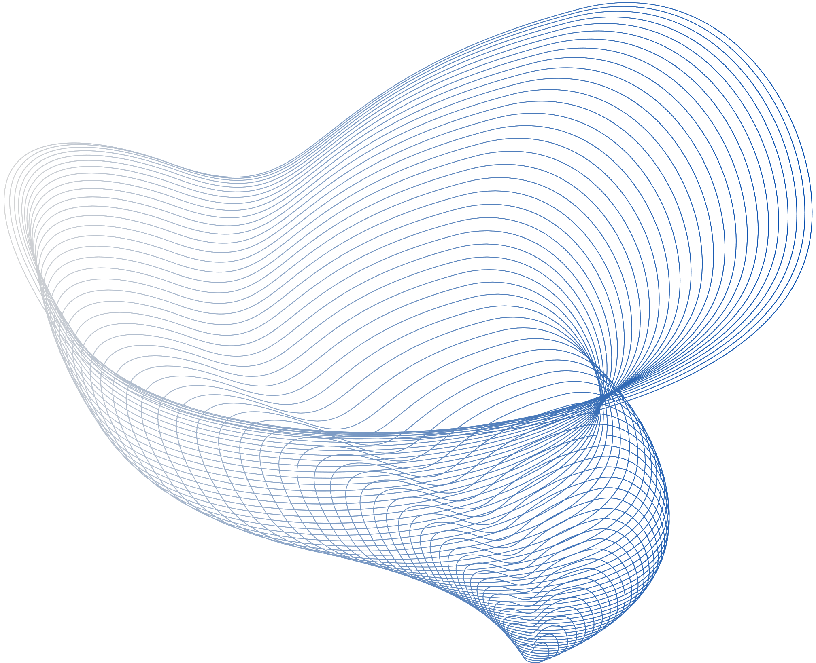
Thiết kế phần mềm
Sơ đồ khối của Sink Node
Triển khai và ứng dụng mạng cảm biến trong nông nghiệp
Mô tả nội dung của bạn
Thiết kế phần mềm
Mô tả nội dung của bạn

Slide 35
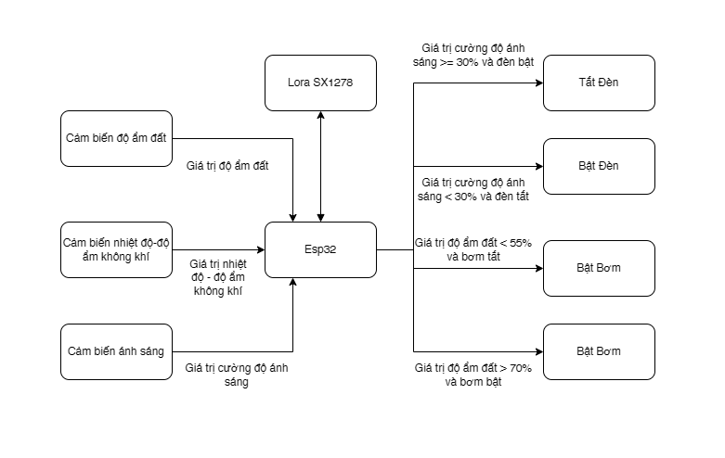
Thiết kế phần mềm
Sơ đồ khối của 1 Node

Slide 36
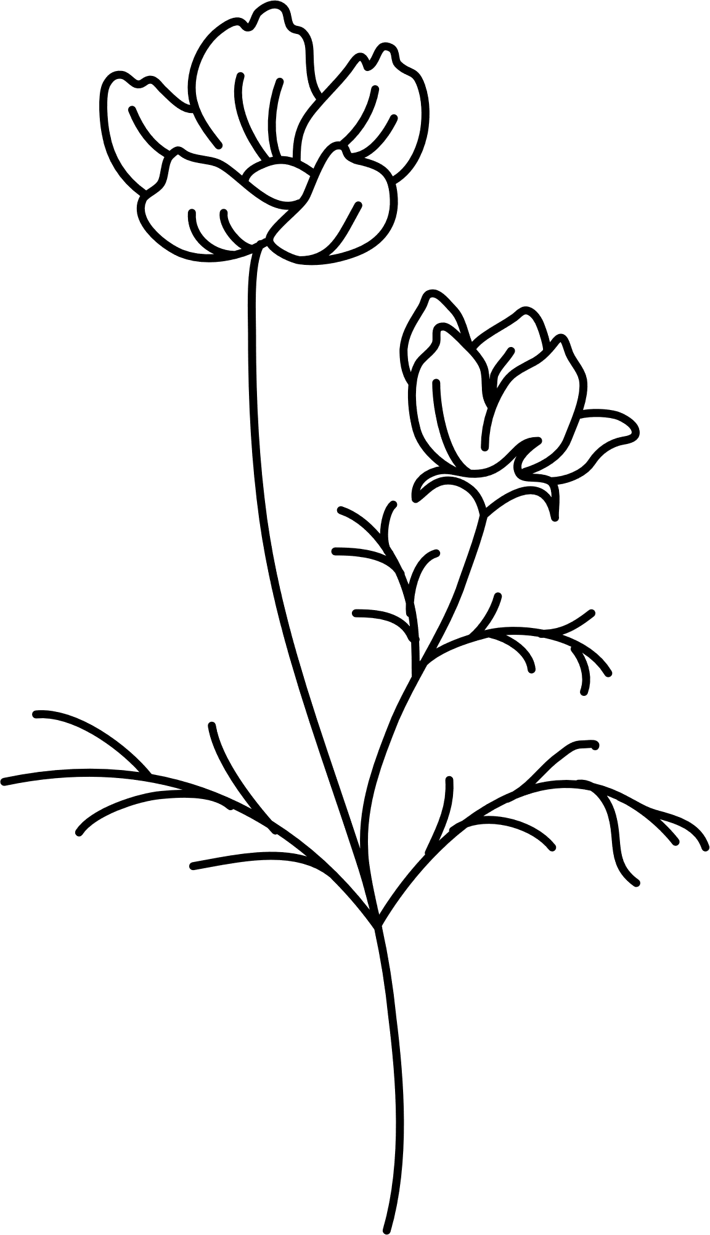
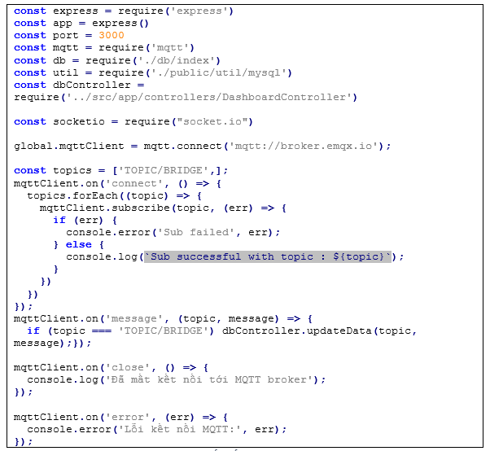
Thiết kế phần mềm
Mã kết nối MQTT và subcribe dữ liệu

Slide 37
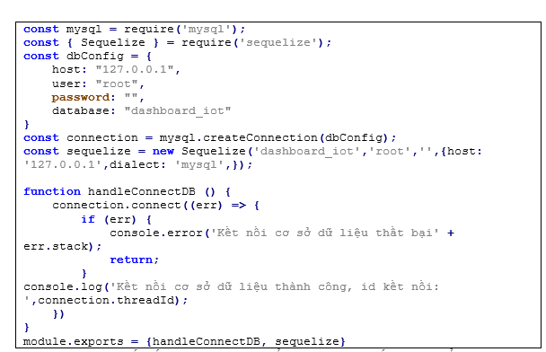
Thiết kế phần mềm
Mã kết nối cơ sở dữ liệu để lưu trữ và truy vấn dữ liệu

Slide 38
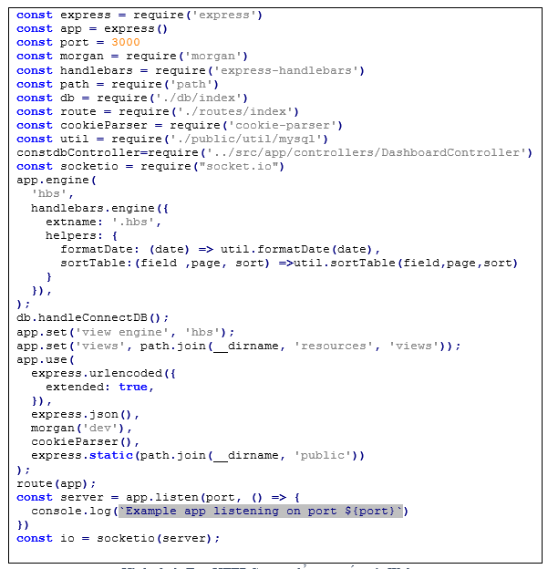
Thiết kế phần mềm
Tạo HTTP Server để giao tiếp với Website

Slide 39
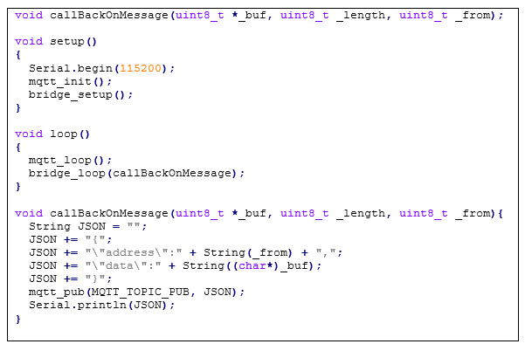
Thiết kế phần mềm
Chương trình xử lí của Sink Node

Slide 40
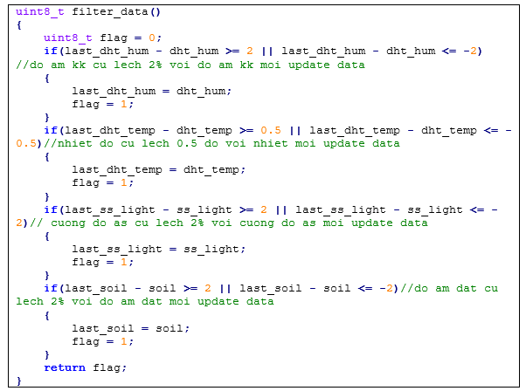
Thiết kế phần mềm
Mã lọc dữ liệu nhằm tiết kiệm năng lượng

Slide 41
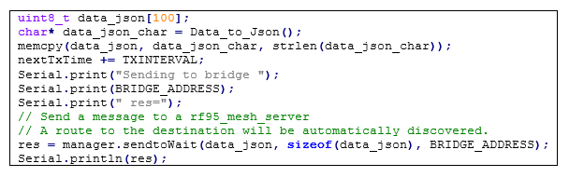
Thiết kế phần mềm
Mã truyền thông tin từ Node sang Sink Node qua LORA Mesh

Slide 42
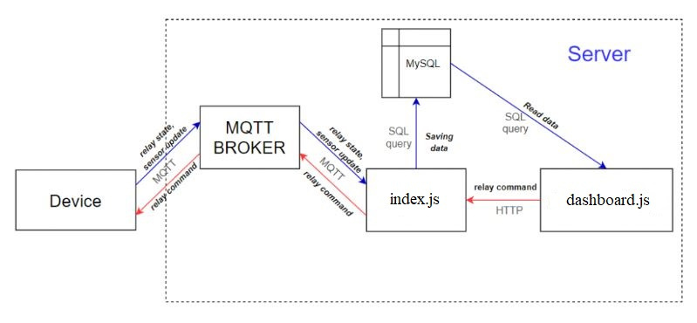
Kết hợp phần cứng, phần mềm vào thực hiện hệ thống
Mô hình luồng đi của hệ thống

Slide 43
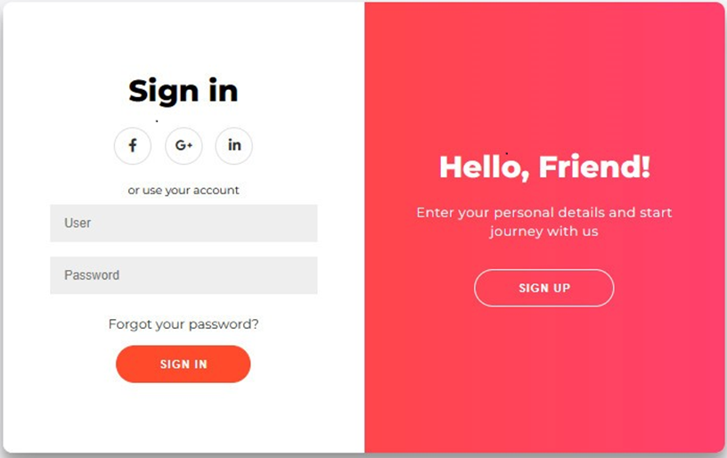
Màn hình đăng nhập

Slide 44
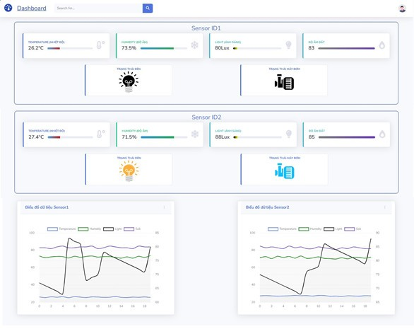
Màn hình dữ liệu thời gian thực

Slide 45
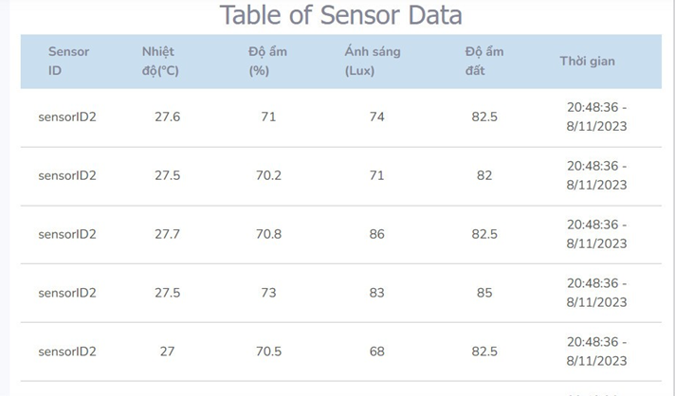

Slide 46
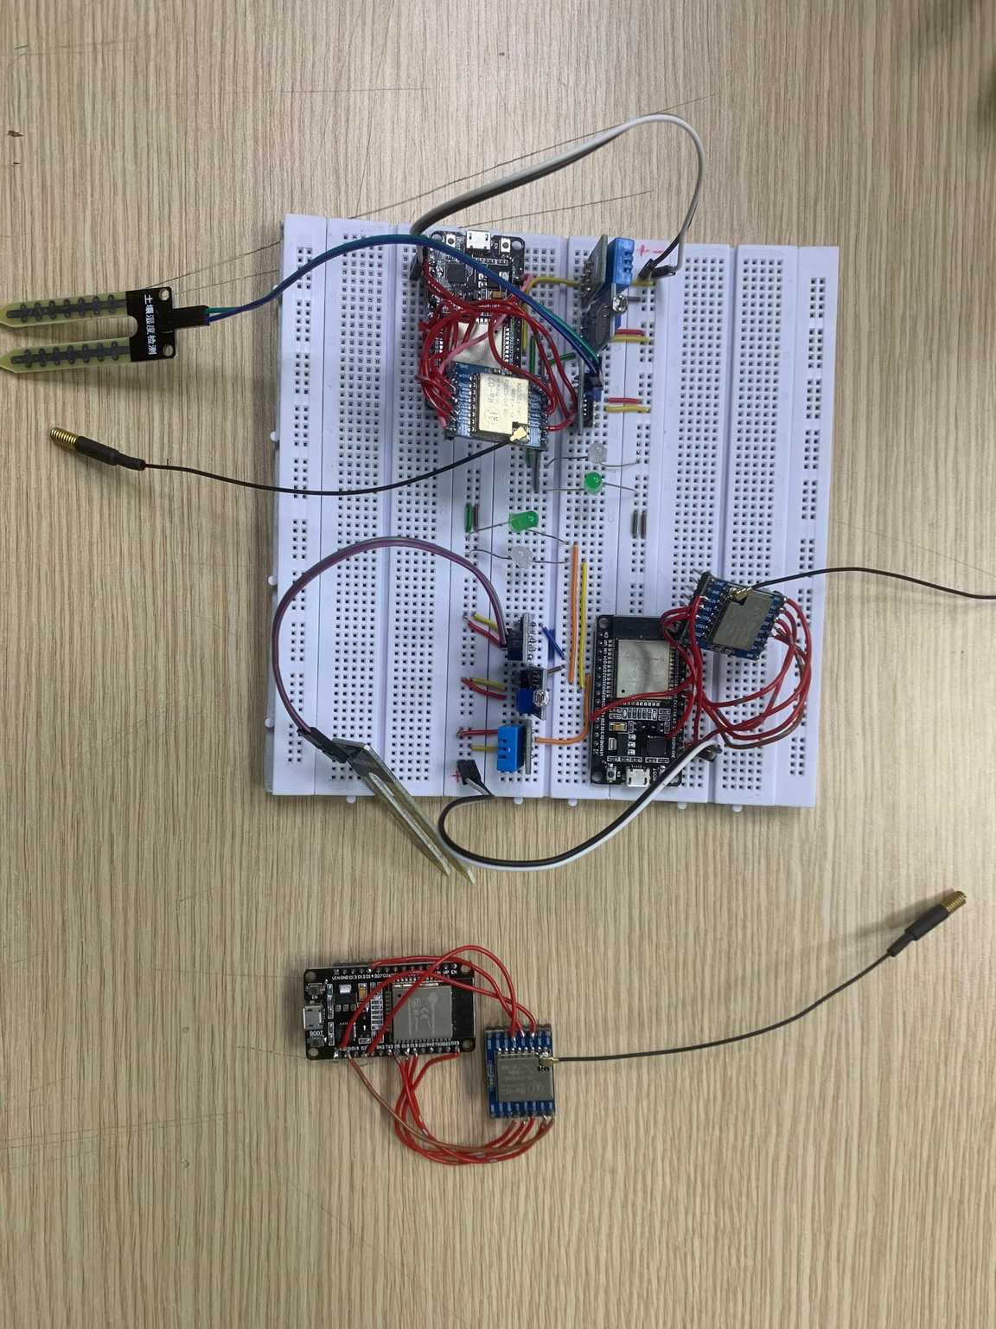
Phần cứng thực tế

Slide 47
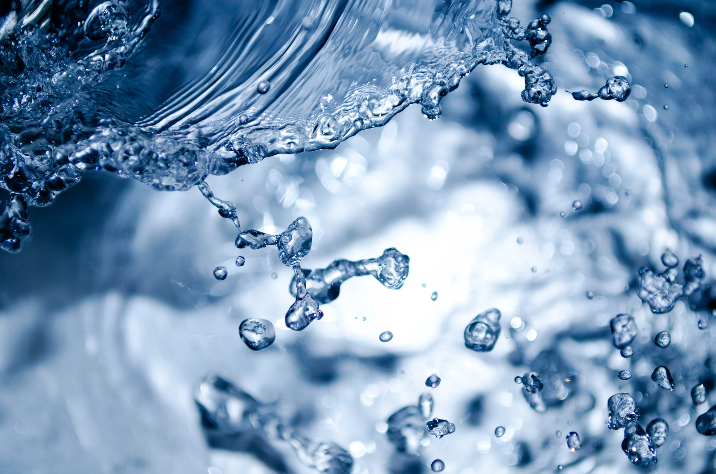
Xin cảm ơn cô và các bạn đã theo dõi thuyết trình của nhóm 1

